Slide 1
INF-343 Sistemas Distribuidos
Tarea 1:
Nicolás Acevedo
Vicente Yagui

Slide 2

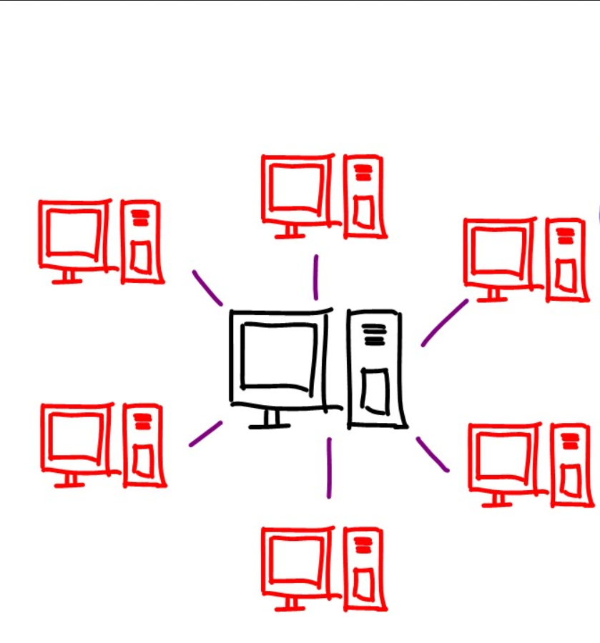
OBJETIVOS
Virtualización de arquitectura
Simulación de sistema distribuido

Slide 3

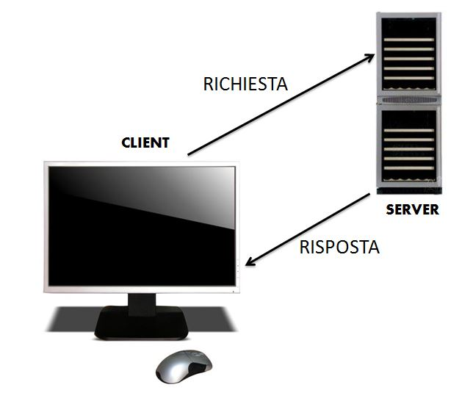

ACTIVIDAD 1
log.txt
El cliente y el servidor están en containers diferentes
Deben registrar cada interacción
Respuestas.txt

Slide 4
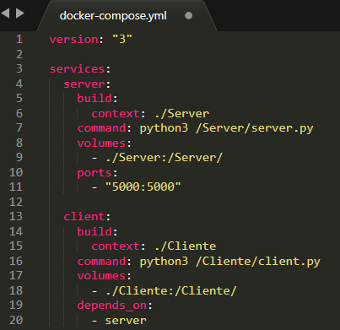
Docker-compose

Slide 5
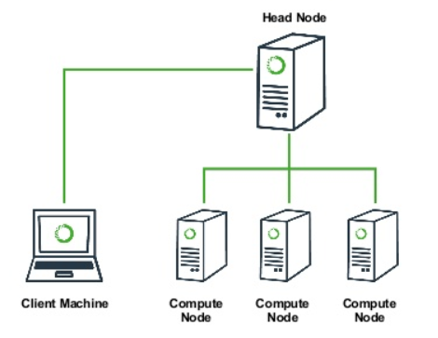
ACTIVIDAD 2
Head Node
heartbeat_server.txt
registro_server.txt
registro_cliente.txt
Cada nodo de la red está en un container diferente
Deben registrar cada interacción
El cliente sólo conoce al Head Node
Cliente
Data Node
Data Node
Data Node
data.txt
data.txt
data.txt

Slide 6
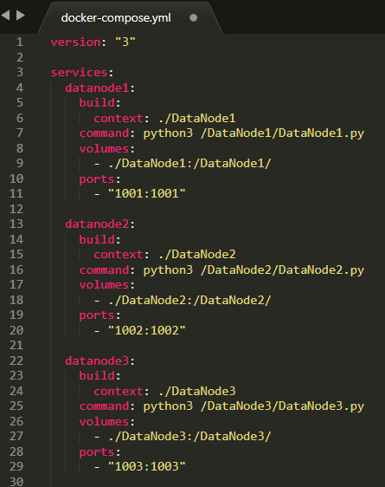
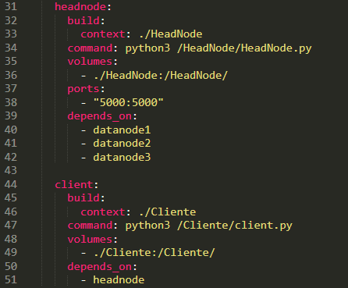
Docker-compose

Slide 7
Gracias!

